Slide 1

第1章 C语言基础知识

Slide 2


学习方法
1、心态上
2、熟悉语法规则
3、多看书、多实践、多交流

Slide 3
内容提要
★1.1 C语言概述
  ☻ C语言发展简史
  ☻ C语言的特点
  ☻ C语言编译器和IDE的选择
  ☻ C程序的基本结构
★1.2 C程序的开发
  ☻C程序的编写和运行
  ☻C-Free环境下的程序建立与运行
  ☻ C-Free环境下的程序调试

Slide 4
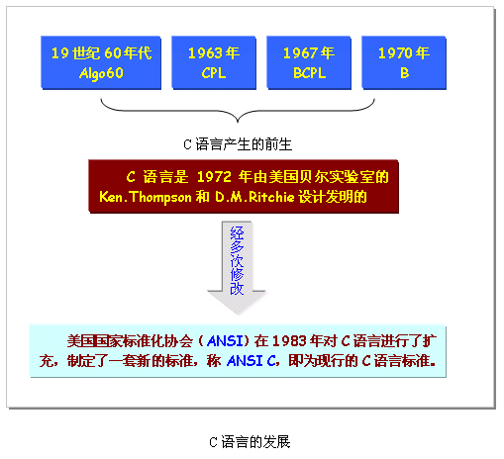
1.1 C语言概述
1.1.1 C语言发展简史

Slide 5
1.1 C语言概述
1.1.2 C语言的特点
  丰富的运算符（34种）
  丰富的数据类型
  允许直接访问物理地址，对硬件进行操作
  高效率的目标代码
  可移植性好

Slide 6
1.1 C语言概述
1.1.3 C语言编译器和IDE的选择
C语言代码由固定的词汇按照固定的格式组织起来，程序员容易识别和理解。但是对于CPU而言，C语言代码不能直接识别，其只能直接识别认识二进制形式的机器指令。这时候就需要一个工具，将C语言代码转换成CPU能够识别的二进制机器指令，也就是将代码加工成 .exe 程序。这个工具是一个特殊的软件，叫做C语言编译器（Compiler）。
C语言编译器可以保证C语言代码的语法正确性。编译过后，编译器会给出错误或者警告提示，方便程序员修改C语言代码。C语言编译器有很多种，Windows 下常用的是微软开发的 cl.exe，Linux 下常用的是GUN组织开发的 GCC。

Slide 7

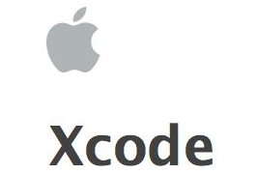


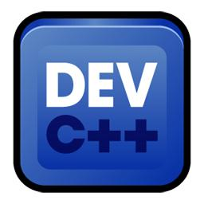
1.1 C语言概述
1.1.3 C语言编译器和IDE的选择
实际开发中，除了编译器等必须的工具，程序员往往还需要很多其他辅助软件，例如编辑器、调试器、文件管理等，这些工具通常被打包在一起，统一发布和安装。它们统称为IDE（Integrated Development Environment，集成开发环境）。

Slide 8
1.1 C语言概述
1.1.4 C程序的基本结构
【例1-1】编写程序，在屏幕上输出字符串“Hello,World!”。
1 /*输出Hello，World！*/
2 #include <stdio.h>
3 int main()
4 {
5 printf("Hello,World!\n");
6 return 0;
7 }
包含库文件”stdio.h”
调用printf函数，将引号内的内容输出到屏幕
运行结果：
Hello,World!

Slide 9
1.1 C语言概述
1.1.4 C程序的基本结构
【例1-2】编写程序，实现输出两个数中的较大的数。
#include <stdio.h>
2 int max(int x,int y);
3 int main( )
4 {
5 int a=3, b=2, c;
6 int myData[10];
7 c=max(a,b);
8 printf("max=%d\n",c);
9 return 0;
10 }
11
对被调用函数max的声明
定义变量a、b、c
调用max()函数，将得到的值赋给c
输出C的值

Slide 10
1.1 C语言概述
1.1.4 C程序的基本结构
12 int max(int x, int y)
13 {
14 int z;
15 if(x>y) z=x;
16 else z=y;
17 return z;
18 }
实现函数max,int 表示函数max返回的数据类型是int
运行结果：
Max=3

Slide 11
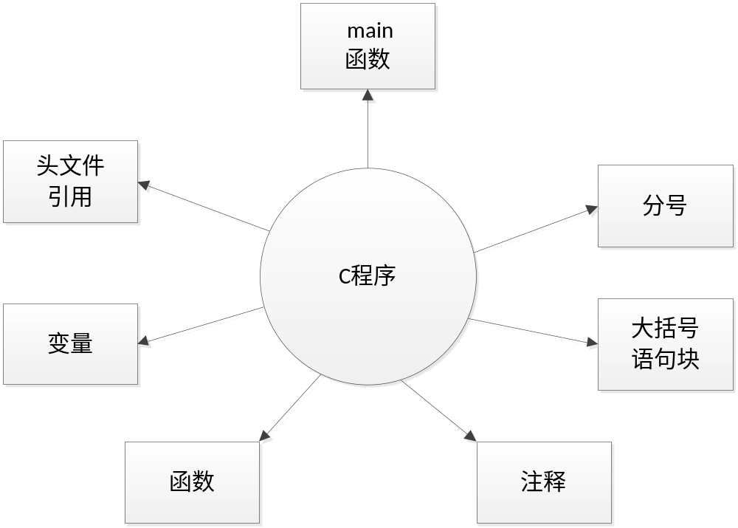
1.1 C语言概述
1.1.4 C程序的基本结构
C程序组成部分

Slide 12
1.1 C语言概述
1.1.4 C程序的基本结构
1.main函数
每个C语言程序必须至少包含一个主函数：main函数，它是C语言程序中唯一必不可少的组成部分。主函数的格式如下：
void main()
{
函数体
}
函数体可以分为声明部分和执行部分这两部分，声明部分用于定义变量的数据类型，而执行部分用于实现想要结果的指令。
主函数可以被放于程序内的任何位置，但是程序执行后将从执行主函数开始，并且也大多数从主函数结束。主函数可以调用其他的函数，但是其他函数不能调用主函数。

Slide 13
1.1 C语言概述
1.1.4 C程序的基本结构
2.文件头引用
在C程序中，经常会用到输入函数和数学函数等，而这些函数都被事先编写好放在了各种的"头文件"中，开发人员只需引用这些相应的"头文件"即可实现对各种函数的使用。
文件头引用的格式如下：
在C程序中加上"头文件"的引用，就是将头文件的内容整体嵌入到所编写的源程序中。使用"头文件"可以提高程序的效率和稳定性，并减少了开发人员的劳动量。程序员只需将需要的功能模块用"include"语句调用并使用即可。C语言中常用的"头文件"有stdio.h（输入/输出函数）、math（数学函数）和string.h（字符和字符串函数）等。
#include <头文件>

Slide 14
1.1 C语言概述
1.1.4 C程序的基本结构
3.变量定义部分
变量是其值可以改变的量。在程序运行时，程序使用变量里存储的各种信息。如果在C语言中使用变量，必须在使用前定义它。
4.函数类型声明部分
此部分的功能是将程序中包含的函数在定义和调用之前进行声明并将有关信息通知编译系统。函数声明不同于函数定义，后者包含了组成函数的实际语句。
5.函数定义部分
此部分的功能是用于完成特定的功能。除了main主函数和C库函数外，还有其他的用户自定义的函数。这些函数都包括说明部分和函数体，说明部分用于说明函数的名称、类型和属性等信息；而函数体是函数说明部分下面"{}"内的部分代码。

Slide 15
1.1 C语言概述
1.1.4 C程序的基本结构
6．注释语句
C程序中的注释以"/*"符号开始，以"*/"结束，注释的内容不会被编译，也不会被执行，它可以出现在程序的任何位置。注释可以占一行或多行，当只占一行时，可以使用"//"来注释。
在程序中放入注释语句，可以提高程序的可读性。当程序规模很大或很复杂时，可以通过注释来规划程序的功能，并便于后期维护。
7．大括号"{}"
"{}"的功能是将组成每个C函数的程序括起来，"{}"中的语句被称为代码块。
8．分号";"
";"的功能是表示每条语句的结束，它是C语言程序的必要组成部分。

Slide 16
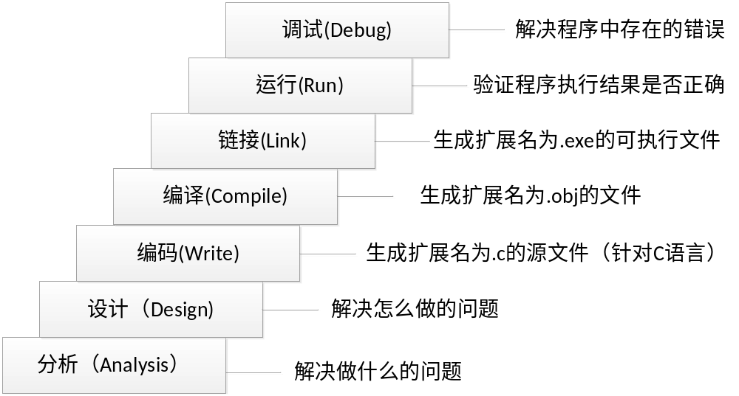
1.2 C程序的开发
1.2.1 C程序的编写和运行
图1.2 编写C语言的步骤

Slide 17
1.2 C程序的开发
1.2.1 C程序的编写和运行
1.程序分析
程序分析主要是明确程序需要什么功能，解决程序需要“做什么”的问题。
2.程序设计
程序设计是在程序分析的基础上，对解决问题的方法、思路或算法进行整理的过程，解决程序“怎么做“的问题。在该阶段，可以借助一些图形化的表达方式进行描述，比如流程图。
3.程序编码
程序编码是指根据C语言程序设计规范将程序设计阶段整理好的思路转换为源文件。C语言的源文件的扩展名是.c。程序的编码工作一般在IDE上面进行，也可以在文本编辑器上面进行。

Slide 18
1.2 C程序的开发
1.2.1 C程序的编写和运行
4.程序编译
C语言编译器能够识别C语言代码中的词汇、句子以及各种特定的格式，并将他们转换成计算机能够识别的目标文件，这个过程称为编译（Compile）。目标文件由段组成，扩展名是.obj。通常一个目标文件中至少有两个段。
代码段：该段中所包含的主要是程序的指令。该段一般是可读和可执行的，但一般却不可写。
数据段：主要存放程序中要用到的各种全局变量或静态的数据。一般数据段都是可读，可写，可执行的。

Slide 19
1.2 C程序的开发
1.2.1 C程序的编写和运行
5.程序链接
由编译程序生成的目标文件并不能立即就被执行，其中可能还有许多没有解决的问题。例如，某个源文件中的函数可能引用了另一个源文件中定义的某个符号（如变量或者函数调用等）；在程序中可能调用了某个库文件中的函数，等等。所有的这些问题，都需要经链接程序的处理方能得以解决。
程序链接的主要任务就是将有关的目标文件彼此相连接，也就是将在一个文件中引用的符号同该符号在另外一个文件中的定义连接起来，使得所有的这些目标文件成为一个能够被操作系统装入执行的统一整体，也就是可执行文件。经过程序链接后，C源程序就最终被转换成可执行文件，在Window操作系统里面，可执行文件的扩展名一般是.exe。
6.程序运行
程序运行就是执行程序，看看程序的运行结果是否正确。如果结果不正确就需要对源文件进行重新编辑，然后再次编译、链接和运行。

Slide 20
1.2 C程序的开发
1.2.1 C程序的编写和运行
7.程序调试
程序调试指的是在程序没有语法错误，但运行结果不符合预期时，采用适当的工具或者方法，反复找出程序存在的问题，进行修改，最终使程序符合要求的过程。
程序调试是一个程序员必须掌握的技能。程序员调试程序的时候，应对程序的设计思路非常清楚，知道每一段、每一行程序所应起到的作用。
调试的基本过程是。先根据程序的运行情况，进行大致的检查，然后分析检查的结果、确定可能出现问题的代码范围，再进行专项检查，再分析检查结果，如此反复，最后确定问题所在并进行修改、运行验证结果。

Slide 21
1.2 C程序的开发
1.2.1 C程序的编写和运行
（1）观察了解程序的问题表现
首先是了解清楚程序运行情况，特别是了解程序的任务、程序的预期表现与程序工作的实际表现。对于经验丰富的程序员可能不用后续检查就能知道问题所在。经验当然重要，但对于初学者而言，掌握正确的调试思路则更加重要，因为初学者很难通过观察程序而发现问题所在。
（2）弄清程序的主要工作流程
在学习过程中设计的程序一般都不太复杂，从总体算法上总是可以划分为几个大的模块(也可称为步骤，可以是一段程序或一个子程序——函数)：接收用户的要求和任务(读取相应的参数、输入相应的数据)、对数据进行计算和处理、按格式要求输出相应的结果。对于每一个大的模块，又可以分为许多子模块。

Slide 22
1.2 C程序的开发
1.2.1 C程序的编写和运行
（3）进行大致的检查，确定问题存在的模块
检查的任务，就是查看程序的实际工作状态(屏幕输出是否正确、各变量的值是否正确)与预期的设计是否一致，若不一致，则肯定有问题。对于较长、较复杂的程序，检查时不应从开始一行一行检查，这种方法效率低、不科学，也不易发现问题。正确的方法是：先分大模块检查，确定大模块有无问题，再针对有问题的大模块，检查其内部的工作过程。在检查过程中，用户应根据自己的经验，灵活调整检查策略，提高工作效率，例如可以使用二分法定位故障，也可观察后估计问题位置再进行检查。
（4）检查故障模块，确定问题并解决
对于复杂故障模块内部的运行检查，可以再分子模块(部分)进行分部检查。检查模块的设计是否正确的基本思路是：一步一步运行程序，看程序的运行流程是否如设计期望，看每步程序的运行结果(屏幕输出和相关变量)是否与设计的一致。

Slide 23
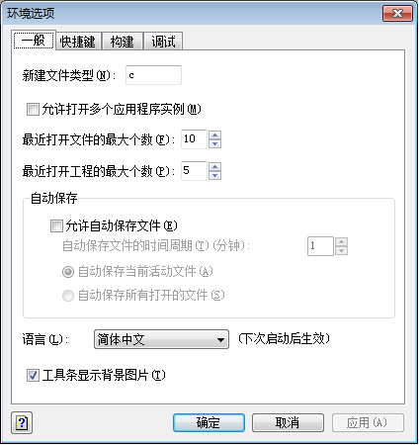
1.2 C程序的开发
1.2.1 C-Free下的程序建立与运行
【例1-3】以单文件的形式将例1-1的代码在C-Free里面进行编辑、编译和运行。
（1）双击桌面上或者开始菜单里面的C-Free快捷方式，启动C-Free。
（2）如果是第一次使用C-Free进行C程序编辑，需要更新一下默认的新建文件类型。单击菜单栏上的“工具”下的“环境选项”菜单，在弹出的对话框中选择“一般”选项，并将“新建文件类型”设置为c，具体如图1.3所示。
图1.3 默认新建文件类型修改

Slide 24
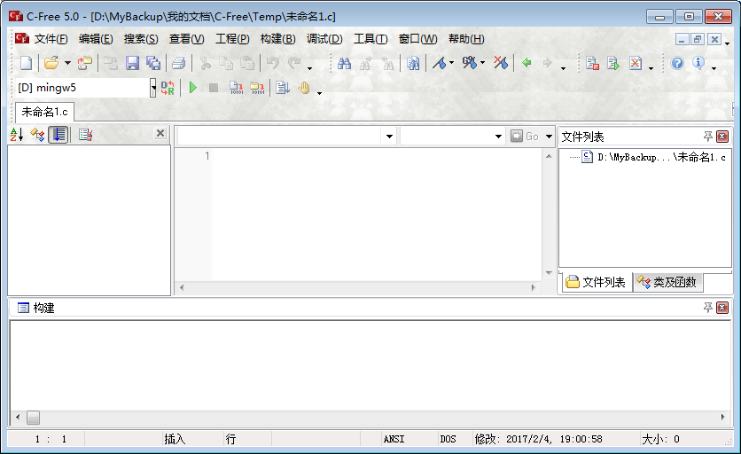
1.2 C程序的开发
1.2.1 C-Free下的程序建立与运行
（3）单击工具栏上的“新建”按钮或者单击菜单栏上的“文件”下的“新建”菜单，这样就会
产生一个新的代码编辑器窗口，如图1.4所示。
图1.4 C-Free空的代码编辑器窗口

Slide 25
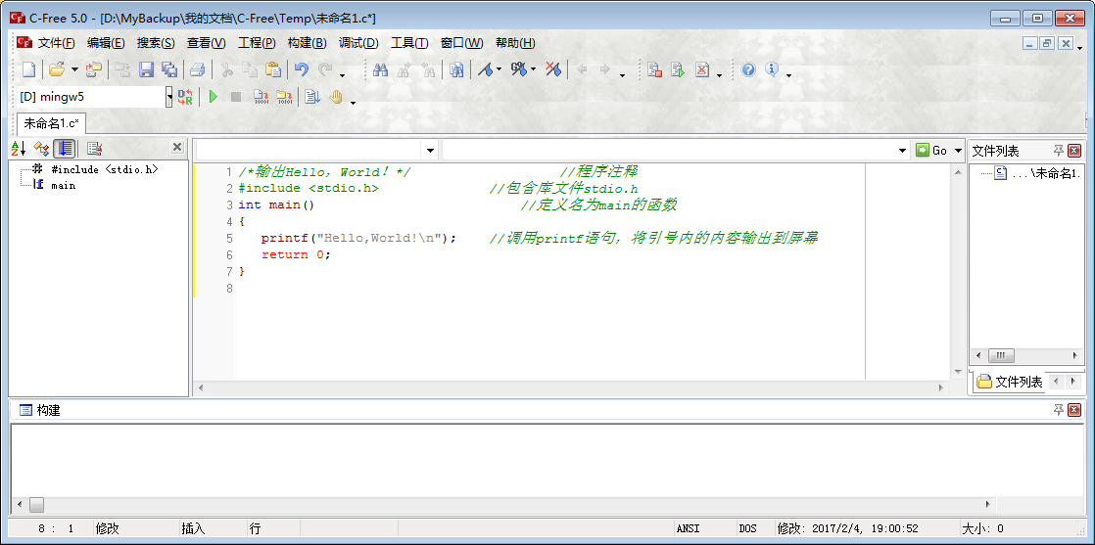
1.2 C程序的开发
1.2.1 C-Free下的程序建立与运行
（4）将例1-1的代码输入到编辑区，如图1.5所示。
图1.5 输入代码后的编辑器窗口

Slide 26
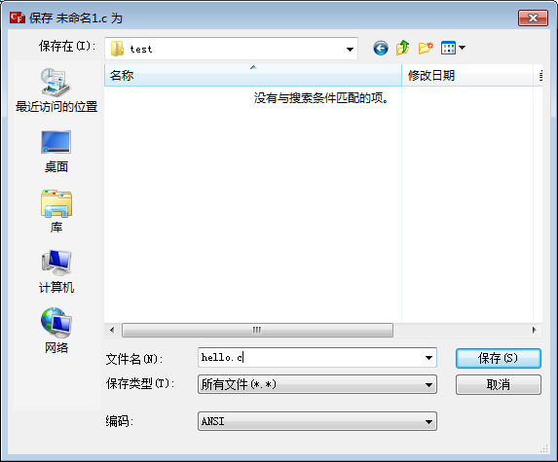
1.2 C程序的开发
1.2.1 C-Free下的程序建立与运行
（3）单击工具栏上的“保存”按钮或者菜单栏上的“文件”下的“保存”菜单。
在弹出的对话框里面选择保存的位置和文件名。本例保存的位置为“D：\test“,
保存文件名为“hello.c”，如图1.6所示。
图1.6 输入代码后的编辑器窗口

Slide 27
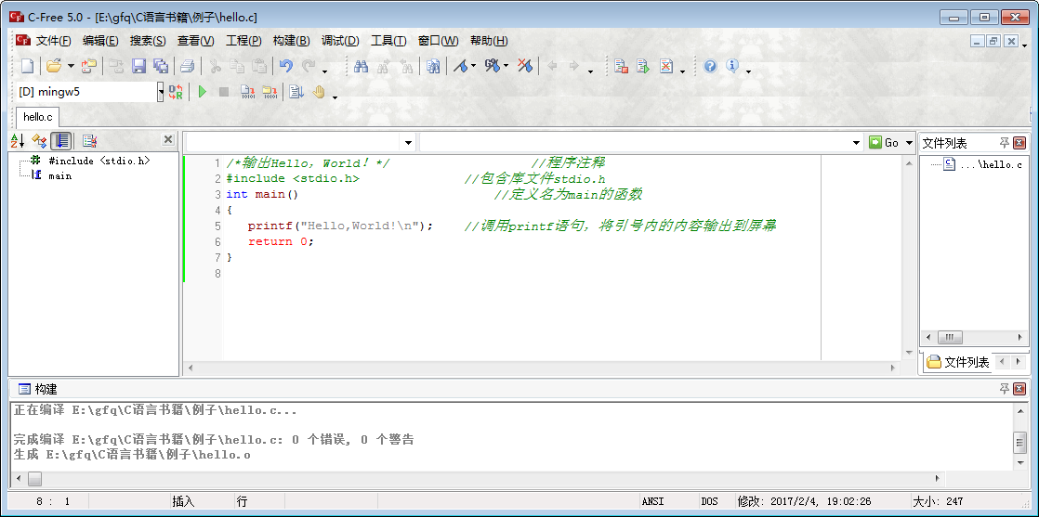
1.2 C程序的开发
1.2.1 C-Free下的程序建立与运行
（4）单击工具栏上的“构建并运行”按钮或者菜单栏上的“构建”下的“运行”菜单，C-Free开始编译hello.c文件，编译的结果显示在消息窗口。
图1.7 程序编译结果

Slide 28
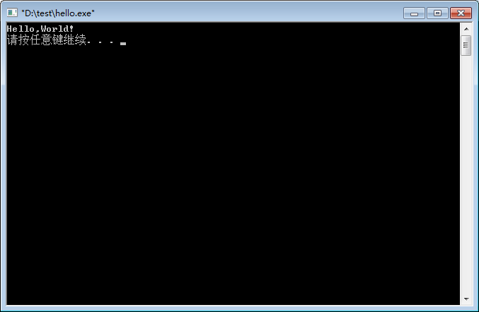
1.2 C程序的开发
1.2.1 C-Free下的程序建立与运行
（5）程序运行结果如图1.8所示。在控制台窗口中，按任意键将关闭这个窗口，
或者单击控制台窗口上的“关闭”按钮，也将关闭这个窗口。
图1.8 程序运行结果

Slide 29
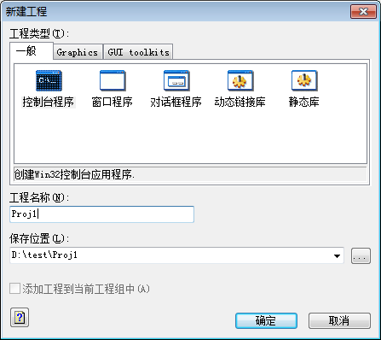
1.2 C程序的开发
1.2.1 C-Free下的程序建立与运行
【例1-4】以工程的形式将例1-2的代码在C-Free里面进行编辑、编译和运行。
（1）双击桌面上或者开始菜单里面的C-Free快捷方式，启动C-Free。
（2）选择“工程”菜单下的“新建”选项，产生如图1.10所示的对话框。
图1.10 新建工程对话框

Slide 30
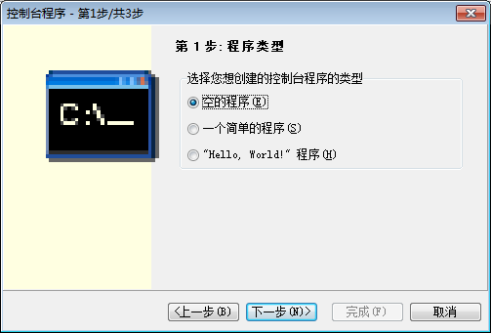
1.2 C程序的开发
1.2.1 C-Free下的程序建立与运行
（3）在图1.10的窗口中，选择工程类型为“控制台程序”，输入工程名称为“Proj1”,
选择保存位置为“D:\test\Proj1”,然后点击“确定”按钮。这时会出现向导对话框，
如图1.11所示。
图1.11 程序类型选择

Slide 31
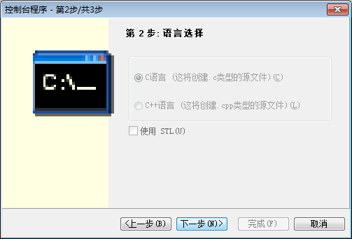
1.2 C程序的开发
1.2.1 C-Free下的程序建立与运行
（4）在图1.11这一步，选择控制台程序的类型为“空的程序”，然后点击“下一步”，
出现第二步的窗口，如图1.12所示。
图1.12 语言选择

Slide 32
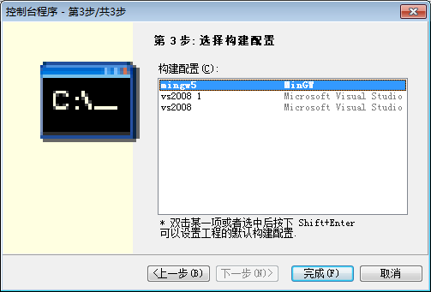
1.2 C程序的开发
1.2.1 C-Free下的程序建立与运行
（5）第二步不需要做任何选择或者修改内容，继续点下一步，出现如图1.13所示内容。
图1.13 选择构建配置

Slide 33
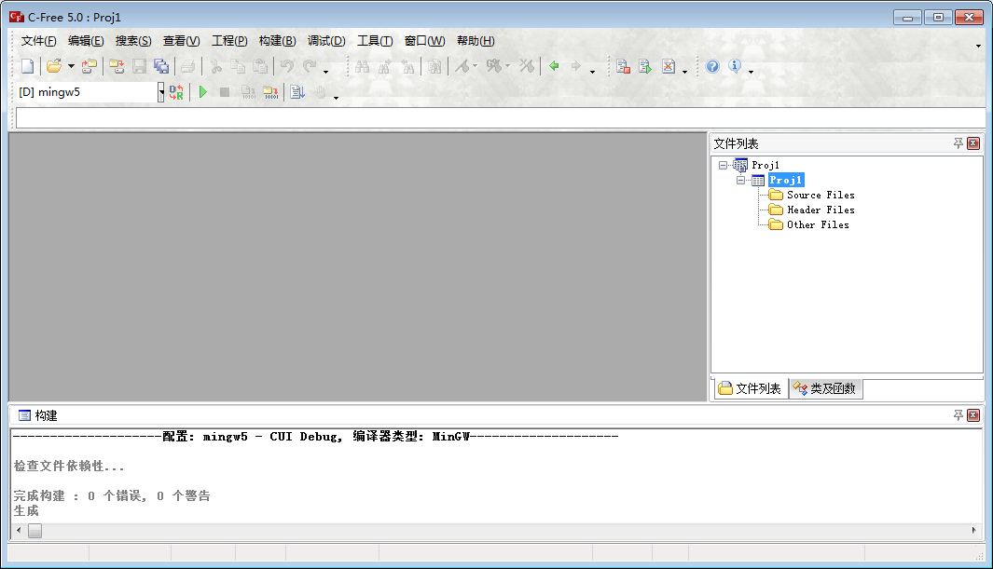
1.2 C程序的开发
1.2.1 C-Free下的程序建立与运行
（6）在构建配置中选择“mingw5”，然后点“完成”，如图1.13所示。这样C-Free就
创建了一个空的工程。目前工程中还没有任何文件,如图1.14所示。
图1.14 空工程图

Slide 34
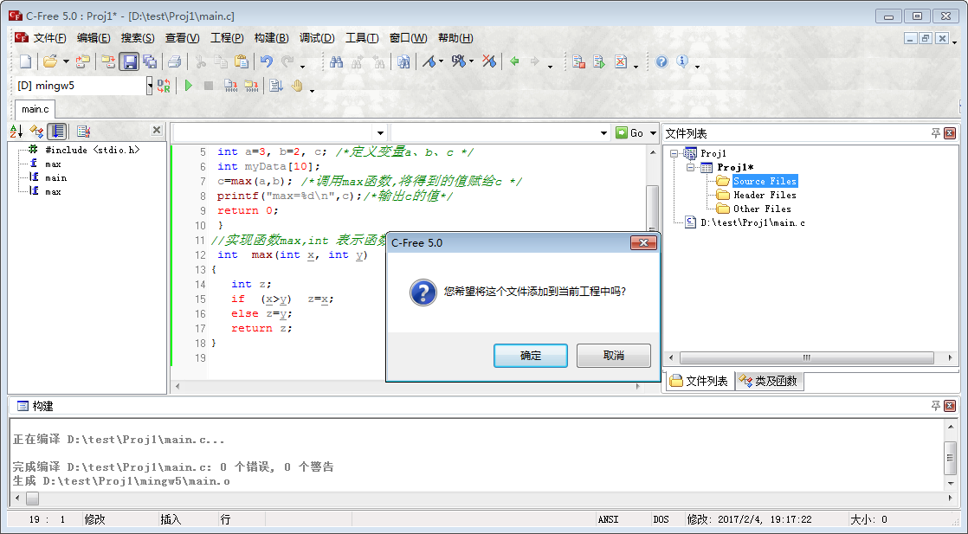
1.2 C程序的开发
1.2.1 C-Free下的程序建立与运行
（7）根据例1.3的方式新建一个文件，命名为“main.c”。同时将该文件保存在和工程文
件相同的目录。保存后C-Free会询问，是否希望将文件添加到当前工程中，如图1.15所示
。请选择“是”，会出现如图1.16所示的对话框。
图1.15 工程文件添加对话框

Slide 35
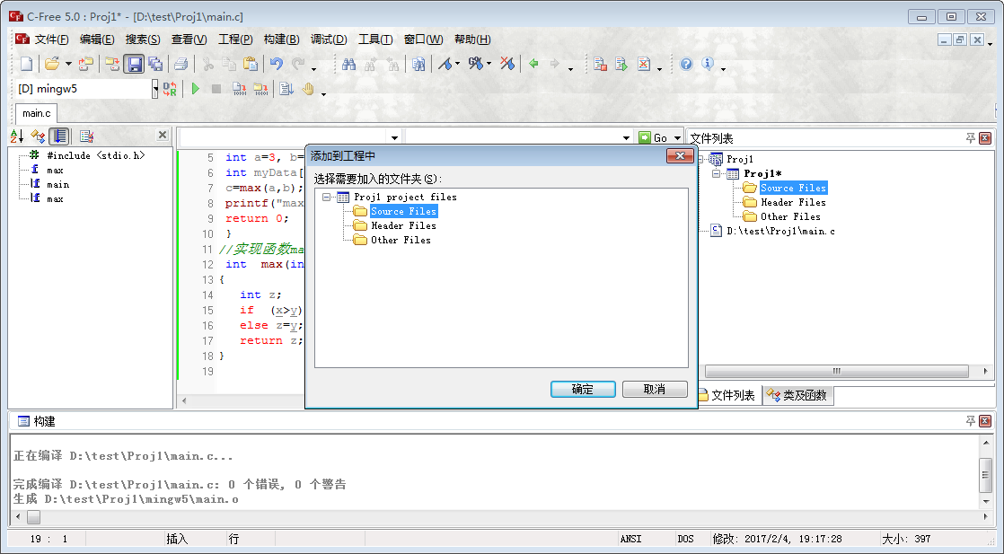
1.2 C程序的开发
1.2.1 C-Free下的程序建立与运行
图1.16 工程文件夹选择对话框

Slide 36
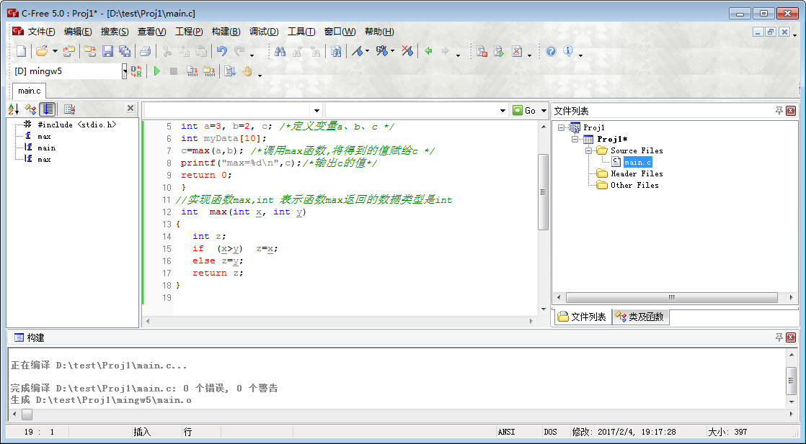
1.2 C程序的开发
1.2.1 C-Free下的程序建立与运行
（8）在图1.16的对话框中选择“Source Files”目录，然后点击“确定”，这样文件就
被添加到了工程的Source Files文件夹中。添加文件后保存工程，完成后文件列表窗口
如下图1.17所示。用户也可以通过在文件列表对应的文件夹右击的方式选择添加文件到工
程。如果想添加头文件到工程，则可以右击“Header Files”文件夹，添加自己想要的
头文件到工程中。用户也可以通过右击菜单将所有这些文件夹删除，建立自己想要得文件
夹，使用自己的管理方式。
图1.17 工程文件添加完成图

Slide 37
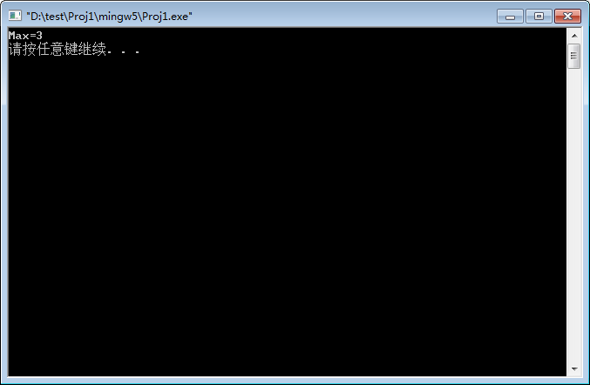
1.2 C程序的开发
1.2.1 C-Free下的程序建立与运行
单击工具栏上的“构建并运行”按钮或者菜单栏上的“构建”下的“运行”菜单，
C-Free将编译工程所包含的文件，如果编译没有错误，将连接所有的目标文件，生成
一个独立的EXE程序，最后会自动运行这个工程。工程运行结果如图1.18所示。
图1.18 程序运行结果

Slide 38
1.2 C程序的开发
1.2.3 C-Free下的程序调试
（1）设置程序暂停（中断）的地方。该功能主要通过断点的设置来实现。
（2）启动调试模式。该功能让程序开始运行，并暂停在程序运行到的第一个断点处。
（3）根据实际需要，控制程序的慢速运行，用到的主要功能：单步进入、下一步、跳过、跳出、运行到光标处。
（4）查看程序运行到当前状态的各个变量的值，并在第3步和第4步之间进行循环。如果不再进行调试则可以结束调试。查看各个变量的值用到主要功能：环境窗口、查看/修改、监视窗口、查看窗口等。

Slide 39
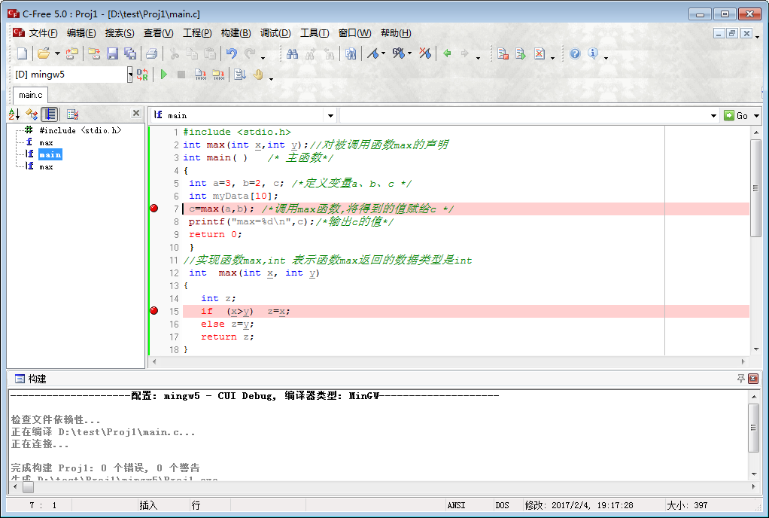
1.2 C程序的开发
1.2.3 C-Free下的程序调试
【例1-5】请结合例1-2的程序，进行调试功能的学习。
（1）根据例子1-4的步骤，实现例1-2的代码输入。
（2）断点的设置。设置断点，最方便快捷的方法是将鼠标移到代码区中某一条代码的左边装订区，然后点击左键，看到红色断点就设置完成。如图1.19表示在第7行和第15行处各设置了一个断点。设置断点，也可以先将光标点到想要设置的行，然后点击工具栏上的“设置/取消断点”，如图1.20所示。对于已经设置断点的行，对该行重复进行上面的设置断点的操作，将取消断点。
图1.19 断点设置示意图

Slide 40
1.2 C程序的开发
1.2.3 C-Free下的程序调试
（3）断点管理。单击“调式”菜单，选择“断点管理”选项，弹出如图1.21所示对话框。程序员可以对断点进行简单的管理。单击“取消所有断点”按钮，取消所有设置的断点。选中一个断点，单击“取消断点”按钮，则取消该选中断点。选中一个断点，单击“查看”按钮，则编辑区的光标跳到该断点所在的行。

Slide 41
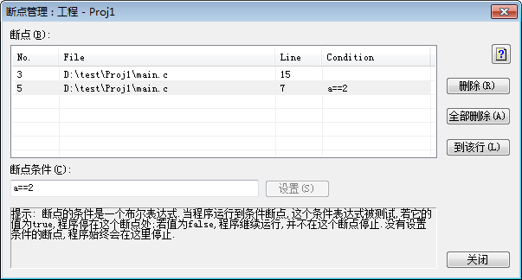
1.2 C程序的开发
1.2.3 C-Free下的程序调试
（4）条件断点。条件断点可以为断点设置条件。断点的条件是一个布尔表达式。当程序
运行到条件断点，这个条件表达式被测试，若它的值为true，程序停在这个断点处；若
值为false，程序继续运行，并不在这个断点停止。选中一个断点，在“断点条件”下面
的编辑框输入作为条件的布尔表达式，然后点击“设置”就完成了断点条件的设置。条件
断点经常用在循环体里面的调试。图1.22表示在第8行设置一个断点，并设置断点条件为
“a==2”。当运行到这个断点的时候，如果a的值为2则程序运行到此处的话会暂停在这个
断点，否则在不会暂停在这个点。
图1.22 条件断点设置图

Slide 42
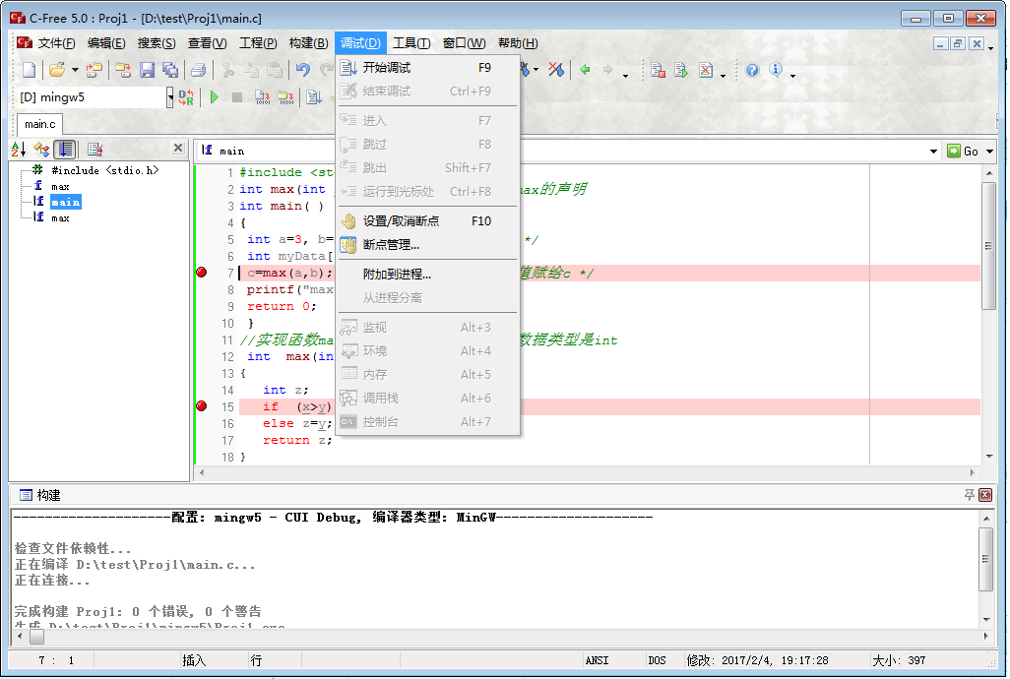

1.2 C程序的开发
1.2.3 C-Free下的程序调试
（5）开始调试。单击“调试”菜单下的“开始调试”选项可以开始调试，如图1.23所示。
程序只有以“Debug”方式构建，才能够被调试。一旦程序开始调试，C-Free会自动显示
“调试工具条”，如图1.24所示。
图1.23 开始调试界面
图1.24 调试工具条

Slide 43
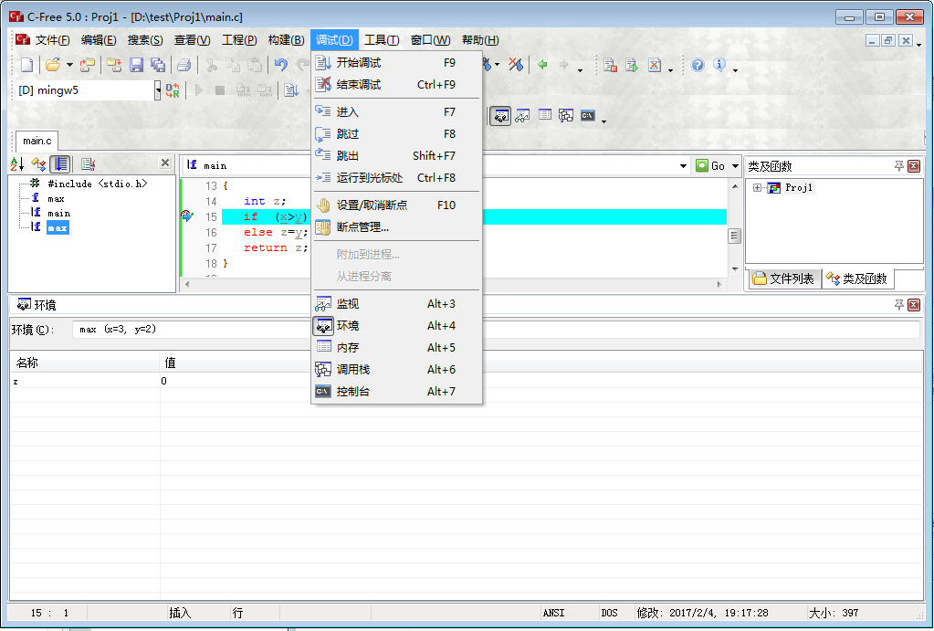
1.2 C程序的开发
1.2.3 C-Free下的程序调试
（6）退出调试。一旦程序处于调试状态，可以点击调试工具条上的“结束调试”按钮或
“调试”菜单下的“结束调试”选项，程序退出调试状态，回到编辑状态，如图1.25所示。
图1.25 结束调试界面

Slide 44
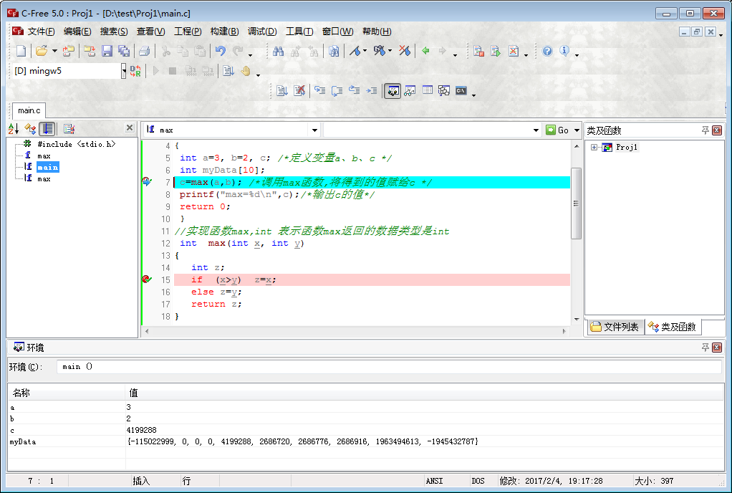
1.2 C程序的开发
1.2.3 C-Free下的程序调试
在第7行和15行设置断点，然后开始调试程序，程序在第7行停止。如图1.26所示。
图1.26调试界面

Slide 45
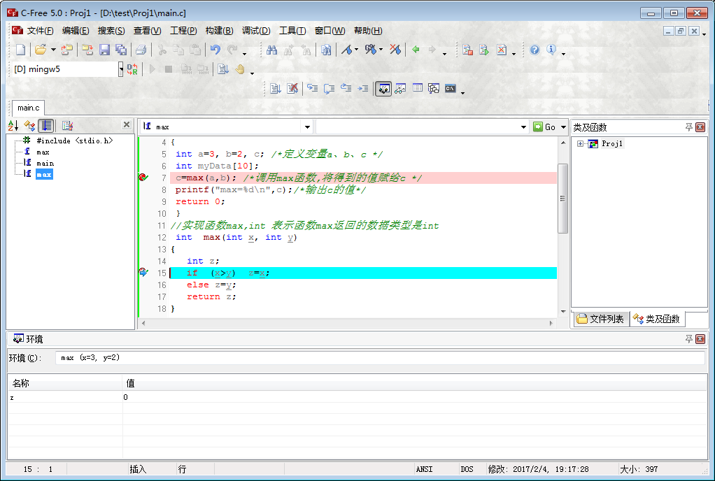
1.2 C程序的开发
1.2.3 C-Free下的程序调试
单击“调试”菜单下的“单步进入”选项，程序进入max函数，如图1.27所示。
图1.27 进入函数调试界面

Slide 46
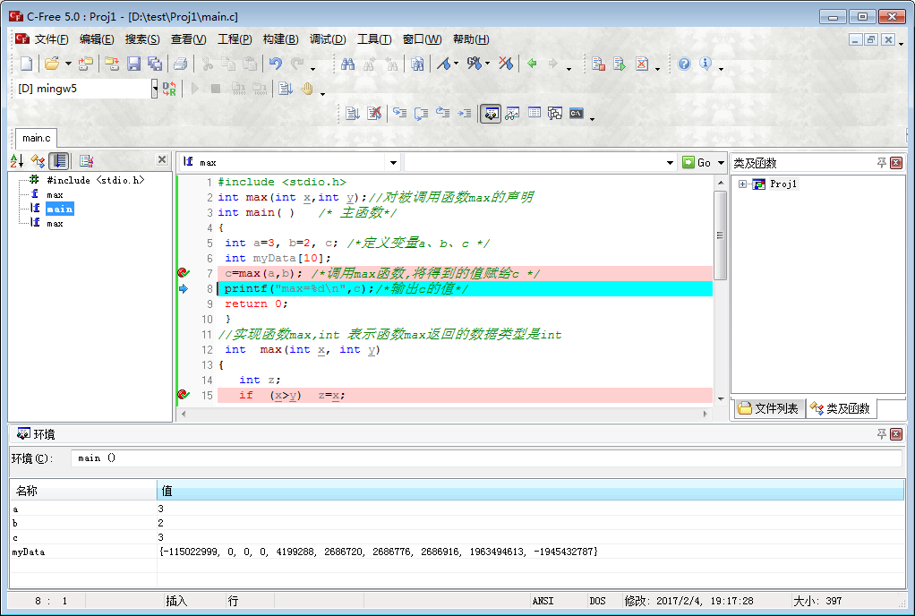
1.2 C程序的开发
1.2.3 C-Free下的程序调试
（8）下一步。当程序处于调试状态，并停在某个断点处，单击调试工具条上的“跳过”
按钮或“调试”菜单下的“跳过”选项，程序执行到下一条语句。例如，对于图1.26的
程序状态，单击“跳过”按钮，程序将在停在第9行，如下图1.28所示。
图1.28 下一步调试界面

Slide 47
1.2 C程序的开发
1.2.3 C-Free下的程序调试
（9）跳出。当程序停在某个函数内部，单击调试工具栏上的“跳出”按钮，程序运行至从这个函数返回。对于图1.27的运行状态，单击“跳出”按钮，程序将从max函数处返回，回到主函数。
（10）运行到光标处。当程序处于调试状态，并停在某个断点处，将光标定位到某条语句处，然后点击“运行到光标处”按钮，程序将运行到光标所在行。

Slide 48
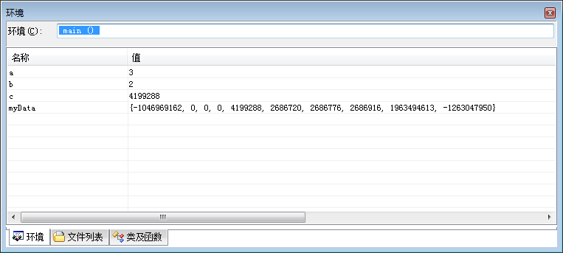
1.2 C程序的开发
1.2.3 C-Free下的程序调试
（11）环境窗口。当程序处于调试停止状态，环境窗口将显示当前运行环境下，所有局部
变量的值。例如当程序暂停在第8行的调试状态的时候，有3个局部变量和一个数组，环境
窗口如图1.29所示。
图1.29 环境变量界面

Slide 49
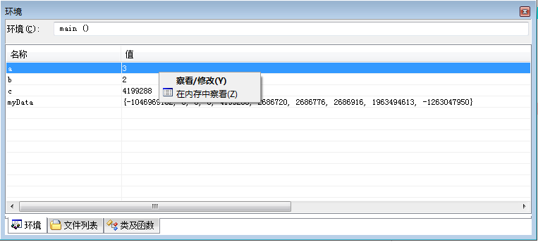
1.2 C程序的开发
1.2.3 C-Free下的程序调试
（12）察看/修改。在环境窗口中右键单击某一条局部变量信息，将弹出如下图1.30所示
的菜单。选择“察看/修改”对于数组、结构或者类变量，将显示“察看”窗口；对于其
他变量，将显示“修改”窗口。双击某一条局部变量信息，也可以实现同样的功能。
例如，对于对于图1.29的局部变量，双击“myData”，由于myData是数组，因此将显示
“察看”窗口，图1.31所示。对于图1.29的局部变量a，双击后将显示“修改”窗口，
图1.32所示。在“修改”窗口中，可以对变量进行修改。
图1.30 环境变量界面

Slide 50
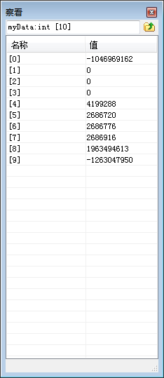
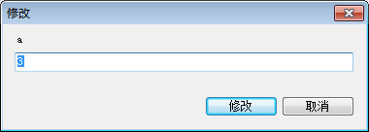
1.2 C程序的开发
1.2.3 C-Free下的程序调试
图1.32 变量修改界面
图1.31 环境数组变量察看界面

Slide 51
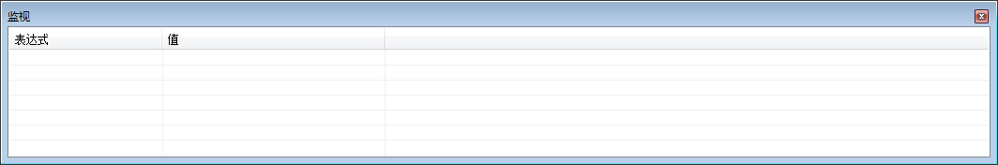
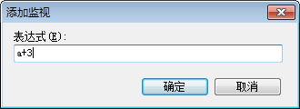
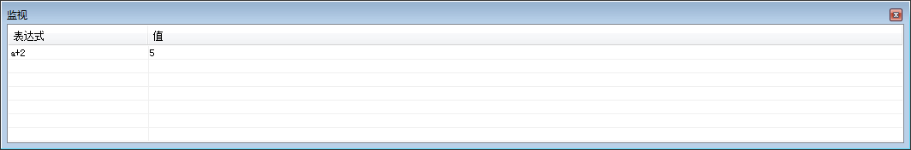
1.2 C程序的开发
1.2.3 C-Free下的程序调试
（13）监视窗口。单击“调试”菜单下的“开始调试”，打开如图1.33所示的“监视”窗口。鼠标右击“监视”窗口，弹出菜单，选择“添加监视”，弹出如图1.34所示的对话框。在编辑框输入需要观察的表达式，就可以实时地观察这个表达式。添加图1.34的监视后，监视窗口如图1.35所示。
图1.33 监视窗口
图1.34 添加监视窗口
图1.35 添加监视后的窗口

Slide 52
本章小结
本章介绍了C语言的发展历史、特点及编程环境；通过实例分析了简单C程序的基本结构；详细讲解了C-Free环境下的C程序的编写、运行和调试等。读者可运用本章的基础知识上机调试、运行一些简单功能的C程序。

Slide 53
